Slide 1
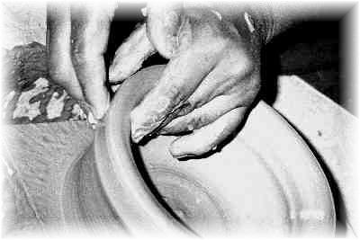
Restauración

Slide 2
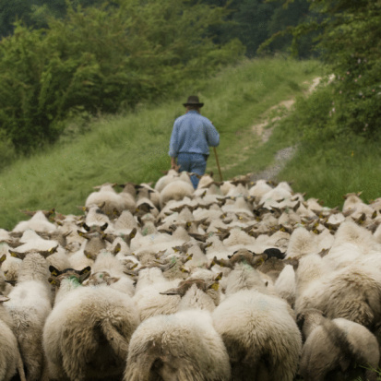
Éxodo: 3
1. Apacentando Moisés las ovejas de Jetro su suegro, sacerdote de Madián, llevó las ovejas a través del desierto, y llegó hasta Horeb, monte de Dios.

Slide 3
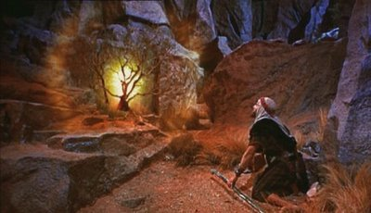
2. Y se le apareció el Ángel del SEÑOR en una llama de fuego en medio de una zarza; y él miró, y vio que la zarza ardía en fuego, y la zarza no se consumía.

Slide 4
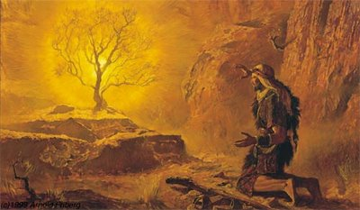
3. Entonces Moisés dijo: Iré yo ahora y veré esta gran visión, por qué causa la zarza no se quema.

Slide 5
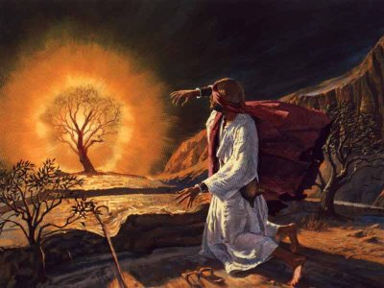
4. Viendo el SEÑOR que él iba a ver, lo llamó Dios de en medio de la zarza, y dijo: ¡Moisés, Moisés! Y él respondió: Heme aquí.

Slide 6
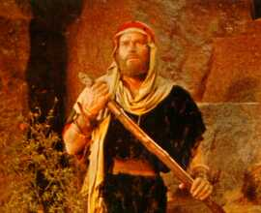
5. Y dijo : No te acerques; quita tus sandalias de tus pies, porque el lugar en que tú estás, tierra santa es.

Slide 7
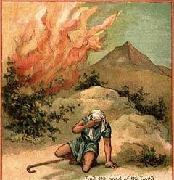
6. Y dijo : Yo soy el Dios de tu padre, Dios de Abraham, Dios de Isaac y Dios de Jacob. Entonces Moisés cubrió su rostro, porque tuvo miedo de mirar a Dios.

Slide 8
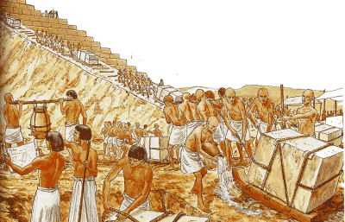
7. Dijo luego el SEÑOR: Bien he visto la aflicción de Mi pueblo que está en Egipto, y he oído el clamor que le arrancan sus opresores; pues he conocido sus angustias,

Slide 9
8. y he descendido para librarlos de mano de los egipcios, y sacarlos de aquella tierra a una tierra buena y ancha, a tierra que fluye leche y miel,

Slide 10
a los lugares del cananeo, del heteo, del amorreo, del ferezeo, del heveo
y del jebuseo.

Slide 11
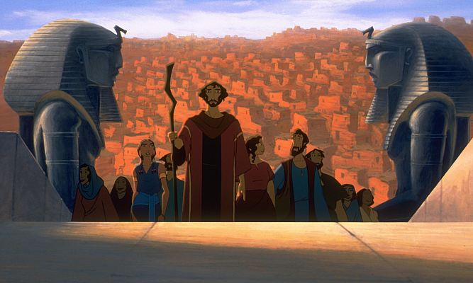
El clamor, pues, de los hijos de Israel ha venido delante de Mí, y también he visto la opresión con que los egipcios los oprimen.

Slide 12
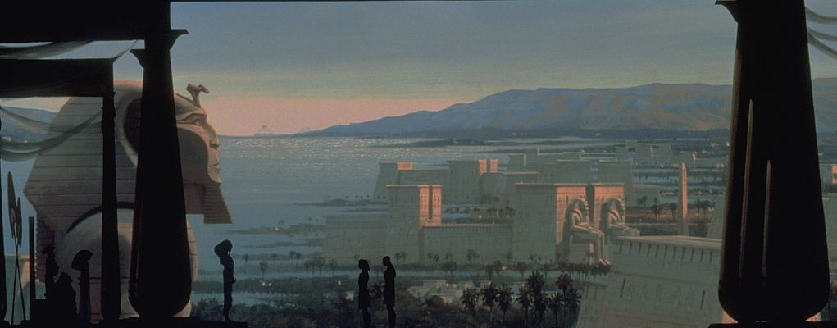
10. Ven, por tanto, ahora, y te enviaré a Faraón, para que saques de Egipto a Mi pueblo, los hijos de Israel.-

Slide 13
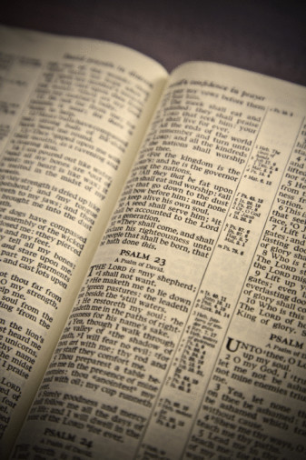
E l c r i s t i a n o
d e b e entender que en Cristo si hay una v e r d a d e r a restauración y que una persona restaurada es alguien verdaderamente útil en las manos de Dios .

Slide 14
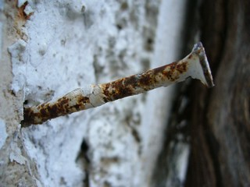
Introducción
Un clavo torcido ¿para qué sirve?

Slide 15
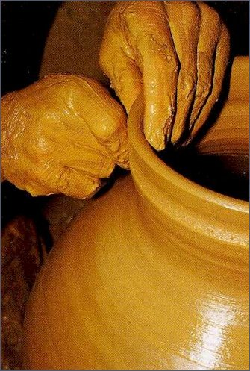
¿Qué significa restaurar?

Slide 16
Es el proceso por medio d e l cual Dios repara o corrige t o das las torceduras d e nuestra vida, que nos impiden ser útiles y efectivos en Sus manos.-

Slide 17
I. Tipos de falsa
restauración

Slide 18
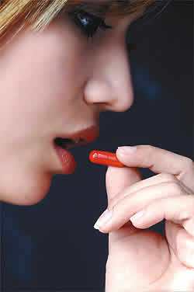
Antropocéntrica:
El LIDER quiere cambiar por sus propias fuerzas. El centro de su confianza es él mismo y no Dios

Slide 19
Egoísta:
Loque le mueve a cambiar son objetivos inadecuados.

Slide 20
Él cambia con el fin de ocupar un puesto, ganar fama,demostrarcapacidad, etc. pero no con el objetivo de ser útil en las manos de Dios.

Slide 21
“Nada hagáis por rivalidad o por vanagloria; antes bien en humildad, estimando cada uno a los demás como superiores a sí mismo;” Filipenses 2:3.

Slide 22
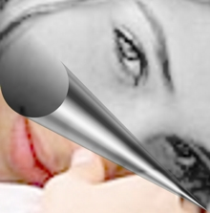
Externa:
H a y u n
c a m b i o externo, las actitudes visibles son diferentes,

Slide 23
pero el corazón sigue siendo el mismo y tarde o temprano se verá el verdadero fruto.

Slide 24
“Así también vosotros por fuera, a la verdad, aparecéis justos a los hombres, pero por dentro estáis llenos de hipocresía e iniquidad.”
Mateo 23:28.

Slide 25
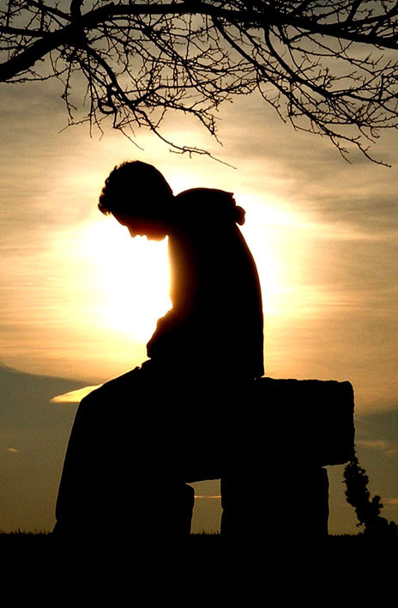
Temporal:
El hombre cambia por un período de tiempo.

Slide 26
Algunos luego de alcanzar su meta, vuelven a ser los mismos y al ver que no pueden alcanzar lo que les motivaba a cambiar, regresan a sus prácticas pasadas.

Slide 27
II. La verdadera
restauración

Slide 28
Es una obra del Espíritu Santo

Slide 29
“De modo que si alguno está en Cristo, nueva criatura es; las cosas viejas pasaron; he aquí, todas son hechas nuevas”
2 Corintios 5:17

Slide 30
Es En el Espíritu Santo
Es una experiencia sobrenatural donde el creyente es introducido a una vida de victoria y de poder espiritual

Slide 31
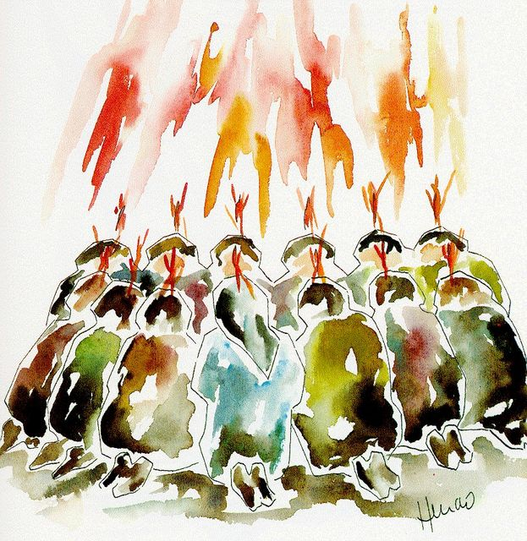
s e manifiesta c o n lenguas espirituales y debemos anhelarlo para que nos llene y transforme.-

Slide 32
Áreas que restaura:
a).- Carácter amargado
b).- Egoísmo
c).- Vida sexual
d).- Uso de la lengua.-

Slide 33
Una restauración Efectiva
Cuando Dios restaura lo hace bien y por completo; Moisés pasó de ser un asesino al hombre más manso sobre la Tierra.-

Slide 34
III. El h o m b r e restaurado vale mucho ¿De qué manera el hombre es restaurado? Encuentro sobrenatural con Dios

Slide 35
Arrepentimiento personal
a).- Reconocer y confesar los pecados delante de Dios.
b).- Apartarse.-

Slide 36
¿Qué recibe el restaurado?
a).- Autoridad.
b).- Apoyo Divino.
c).- Fortaleza para las pruebas ministeriales.-

Slide 37
¿Qué áreas de tu vida necesitas enderezar?

